Slide 1
UXUI 분석
이 름 : 전성호
반 : 수도권 2반
계 정 : a011085
제출일 : 2021-12-29

Slide 2
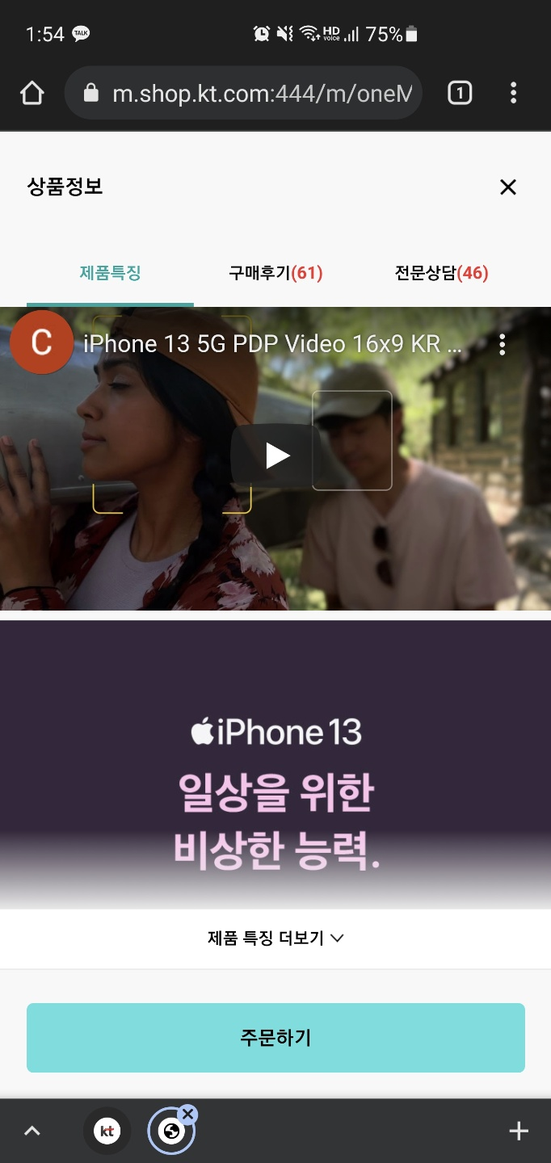
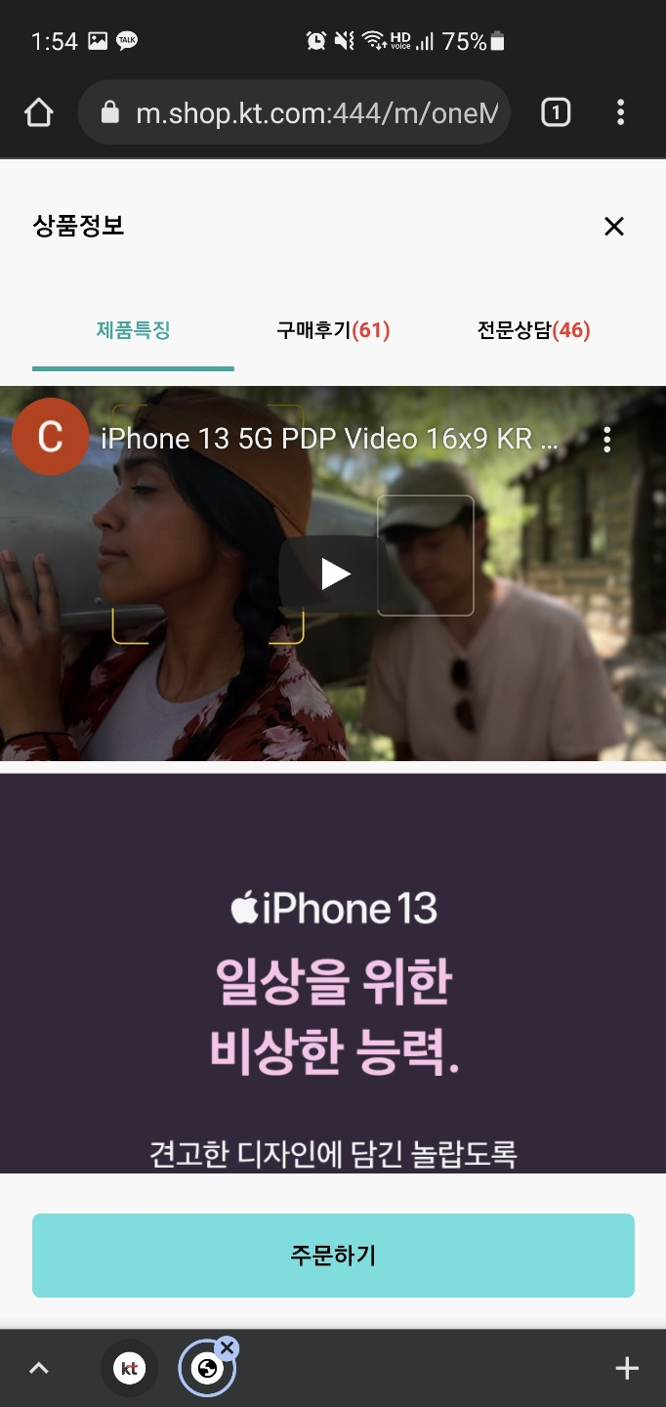
Kt 모바일
제품 특징 더보기 버튼
버튼을 누르는 과정이 없이 바로 스크롤
내렸을때 볼 수 있게 만드는게 좋을 것 같다.
제품 특징 더보기 밑에 다른 내용이 있으면
필요성이 있어 보이지만 제품 특징만 있기때문에
불필요한 프로세스가 추가되어 있는 것 같다.

Slide 3
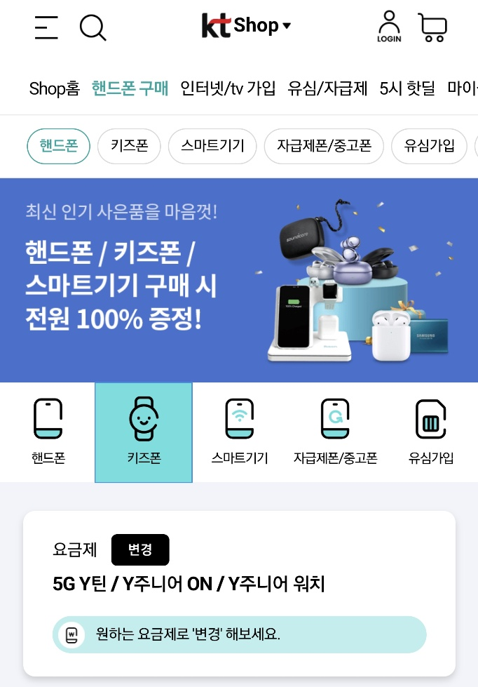
Kt 모바일
- 자급제폰/중고폰
Kt direct 페이지로 이동이 된다.
Kt direct 페이지가 따로 존재하는 이유를 못 찾았다.

Slide 4
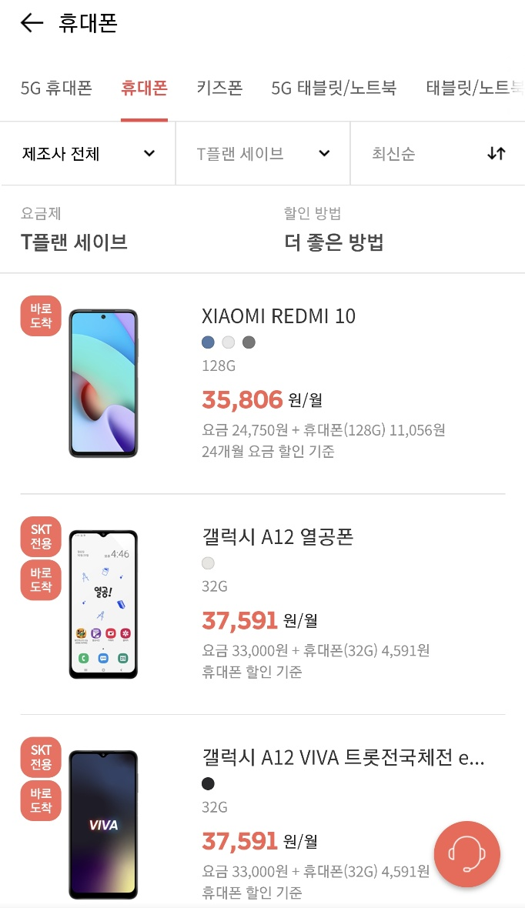
skt 모바일
- 5G 휴대폰 / 휴대폰
구분한 이유를 모르겠다.
같은 휴대폰으로 구별하면 위에 탭을 확인하는데 더 편리해 보인다.
상품 비교하기
상품을 비교하는 것이 없이 해당 모델에서 요금에 따른 비교만
존재한다.

Slide 5
skt 모바일
- 5G 휴대폰 / 휴대폰
구분한 이유를 모르겠다.
같은 휴대폰으로 구별하면 위에 탭을 확인하는데 더 편리해 보인다.
상품 비교하기
상품을 비교하는 것이 없이 해당 모델에서 요금에 따른 비교만
존재한다.

Slide 6
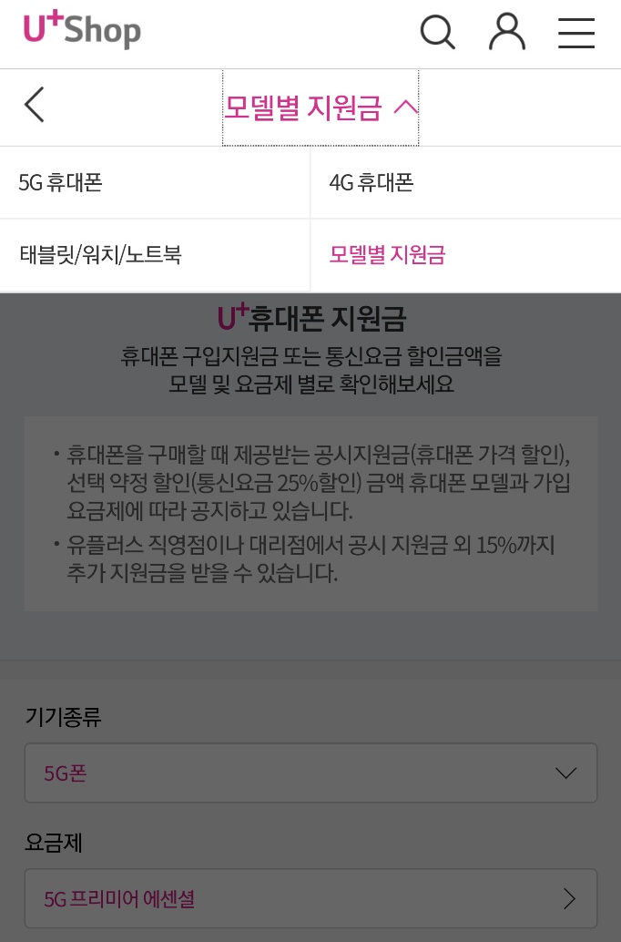
Lg u+ 모바일
- 5G 휴대폰 / 휴대폰
구분한 이유를 모르겠다.
같은 휴대폰으로 구별하면 위에 탭을 확인하는데 더 편리해 보인다.

Slide 7
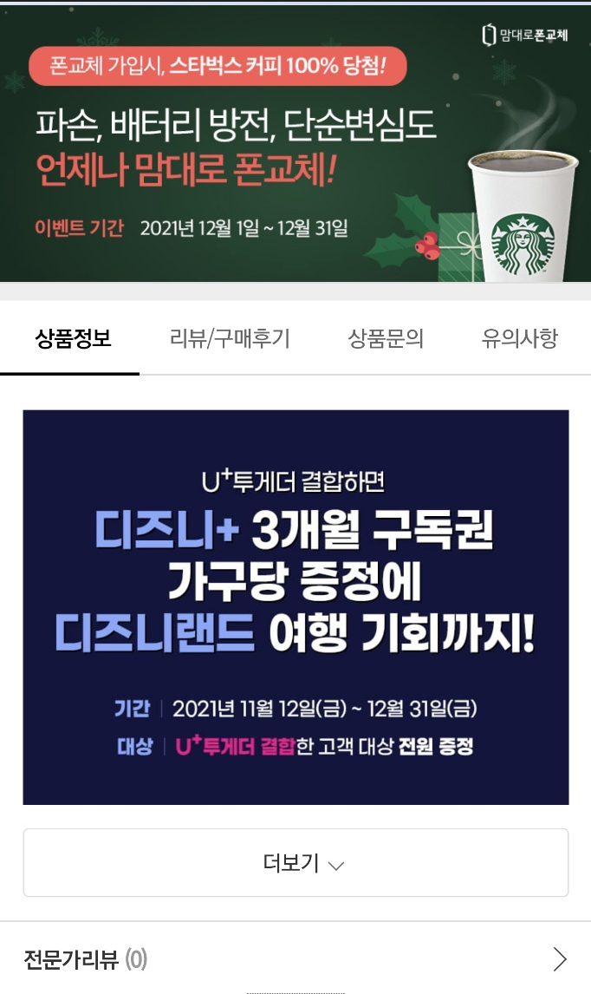
Lg u+ 모바일
상품정보
상품 정보보다 혜택 광고가 먼저 나온다.
상품에 대한 정보를 얻고 싶은 사람들은 반드시 더보기 탭을 눌러야된다.
처음에 상품 정보에 대해 나오고 혜택 탭이나 하단에 따라 표시하면
더 좋아 보인다.

Slide 8
Kt, skt, lg u+ 모바일 비교
 | kt | skt | Lg u+
가시성 | 상 | 상 | 중
집중 | 상 | 상 | 중
반응 | 상 | 상 | 상
제약 | 중 | 중 | 중
맥락 | 상 | 상 | 상
일관성 | 상 | 상 | 상
움직임 | 하 | 중 | 중
예측 가능 | 상 | 중 | 중
※ 사용 결과 개인적은 평가로 상, 중, 하로 비교하여 작성하였습니다.

Slide 9
Kt, skt, lg u+ 모바일 비교
Kt
이미지를 적절하게 잘 사용해서 가시성을 높였다.
비교 탭에 최대 4개까지 사용이 가능하다.
비교를 위해 핸드폰 선택 시 옵션을 변경하면 비교 탭에도 바로 적용된다.
제품 특징 탭에 불필요한 더보기 버튼이 추가되어 있다.
자급제/중고폰만 kt direct 페이지로 이동된다. 하나의 페이지에서 작동이 가능하면 좋겠다.
Skt
모든 페이지가 깔끔하게 보기 편하게 되어있다.
휴대폰 선택시 결제를 위한 선택 사항이 순서대로 잘 배치 되어있다.
요금제에 따른 혜택을 보기 편하다.
기기 별로 비교하기 위한 기능이 없다.
앞으로는 5G 기기만 나올 것으로 예상되는데 5G 탭을 따로 분리한 이유를 모르겠다.
LG U+
휴대폰 선택 시 결제를 위한 선택 사항이 순서대로 발 배치되어 있다.
페이지가 단순하다.
휴대폰보다는 광고가 많이 보인다.
좀 더 다양한 색상을 사용해서 집중 효과를 더 높이면 좋겠다.
앞으로는 5G 기기만 나올 것으로 예상되는데 5G 탭을 따로 분리한 이유를 모르겠다.

Slide 10
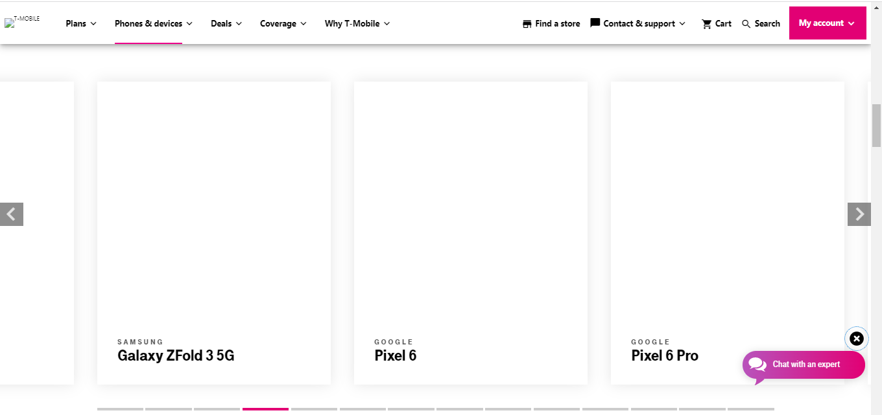
해외 유명 이동통신사 사이트 비교
상하 스크롤이 아닌 좌우 스크롤이 새롭게 다가왔다.
https://www.t-mobile.com/

Slide 11
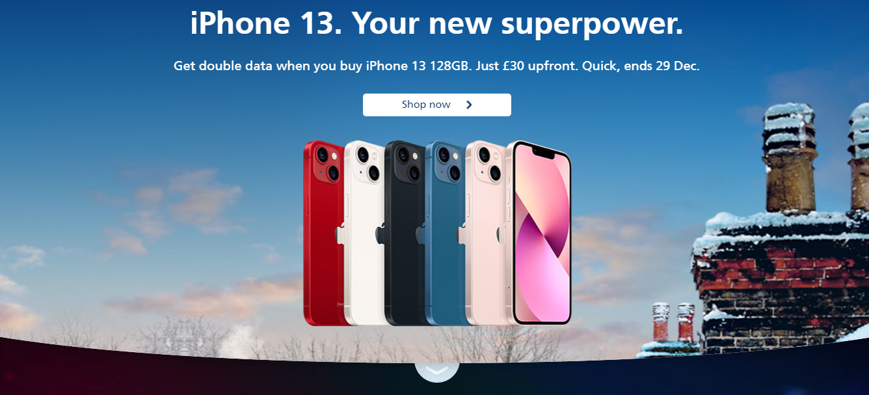
해외 유명 이동통신사 사이트 비교
객체들이 움직이는 요소가 재미있다.
이벤트나 홍보 용도로 사용하면 좋아 보인다.
https://www.o2.co.uk/

Slide 12
Kt 모바일 웹 사이트 UI 개선안 스케치
--
-
--
LOGIN
SHOP
광고
OOO 님의
사용 내역입니다.
나의 기본 정보
통화 사용량
데이터 사용량
휴대폰 결제
+
마이 혜택

